Slide 1
Афанасьева Ю.В., Старший методист, ГБУ ДПО СО «Большеглушицкий ресурсный центр»
ЭЛЕКТРОННЫЕ УСЛУГИ В СФЕРЕ ОБРАЗОВАНИЯ
Организация в 2020 году электронной подачи заявлений
в 1 классы государственных и муниципальных общеобразовательных организациях Самарской области.

Slide 2
Нормативная правовая база (федеральная)
Распоряжение Правительства РФ от 17.12.2009 № 1993-р
«Об утверждении сводного перечня первоочередных государственных и муниципальных услуг, предоставляемых в электронном виде»
Федеральный закон от 27.07.2010 № 210-ФЗ (ред. от 15.02.2016)
«Об организации предоставления государственных и муниципальных услуг»
Распоряжения Правительства РФ от 25 апреля 2011 г. № 729-р
«Об утверждении перечня услуг, оказываемых государственными и муниципальными учреждениями и другими организациями, в которых размещается государственное задание (заказ) или муниципальное задание (заказ), подлежащих включению в реестры государственных или муниципальных услуг и предоставляемых в электронной форме»
Распоряжение Правительства РФ от 25.12.2013 № 2516-р
«Об утверждении Концепции развития механизмов предоставления государственных и муниципальных услуг в электронном виде»

Slide 3
Нормативная правовая база (федеральная)
Приказ Минобразования России от 22.01.2014 № 32
«Об утверждении Порядка приема граждан на обучение по образовательным программам начального общего, основного общего и среднего общего образования»
Распоряжение Правительства РФ от 09.06.2014 № 991-р
«Об утверждении плана мероприятий ("дорожной карты") по реализации Концепции развития механизмов предоставления государственных и муниципальных услуг в электронном виде, утвержденной распоряжением Правительства Российской Федерации от 25 декабря 2013 г. № 2516-р»
Распоряжение Правительства РФ от 25.10.2014 № 2125-р
«Об утверждении Концепции создания единой федеральной межведомственной системы учета контингента обучающихся по основным образовательным программам и дополнительным общеобразовательным программам»
Распоряжение Правительства РФ от 29.12.2014 № 2769-р
«Об утверждении Концепции региональной информатизации»

Slide 4
Нормативная правовая база (федеральная)
Распоряжение Правительства РФ от 14.02.2015 № 236-р
«Об утверждении плана мероприятий ("дорожной карты") по созданию единой федеральной межведомственной системы учета контингента обучающихся по основным образовательным программам и дополнительным общеобразовательным программам»
Распоряжение Правительства РФ от 1 ноября 2016 г. № 2326-р
Перечень документов и сведений, находящихся в распоряжении отдельных федеральных органов исполнительной власти и необходимых для предоставления государственных и муниципальных услуг исполнительным органам государственной власти субъектов Российской Федерации и органам местного самоуправления
Приказ министерства образования и науки Самарской области от 16.04.2015 № 126-од
«Об утверждении административного регламента предоставления
министерством образования и науки Самарской области государственной услуги «Предоставление начального общего, основного общего, среднего общего образования по основным общеобразовательным программам»
Notes:
4

Slide 5
Основные цели
Исполнение требований федерального и регионального законодательства при предоставлении государственных и муниципальных услуг в сфере образования в электронной форме;
Оптимизация (usability) процедур предоставления государственных и муниципальных услуг для получателей и организаций, участвующих в предоставлении государственных и муниципальных услуг.

Slide 6
Подготовка к процедуре приема на обучение в 1 классы
Организациям:
- организовать не позднее 01.12.2019 размещение (обновление) информации о сроках начала приема заявлений в 1 классы на официальных сайтах и информационных стендах школ, а также дошкольных образовательных организаций;
- организовать не позднее 01.12.2019 размещение (обновление) информации о порядке (правилах) приема на обучение в 1 классы школ на официальных сайтах и на информационных стендах для родителей. Рекомендуем на официальных сайтах школ обновить специальный раздел, посвященный приему в 1 классы на 2020-2021 учебный год;
- организовать работу в школах и в дошкольных образовательных учреждениях по оповещению родителей о датах и времени начала приема заявлений в 1 классы и о возможности направить заявления в электронной форме, а также предусмотреть иные формы оповещения родителей.

Slide 7
Подготовка к процедуре приема на обучение в 1 классы в модуле АСУ РСО «Е-услуги. Прием в 1-й класс»
Организациям:
- организовать не позднее 01.12.2019 создание приемной кампании в модуле АСУ РСО «Е-услуги. Прием в 1-й класс» 2020-2021 учебный год с указанием планового количества мест для приема в 1-й класс.
Муниципалитет | ОО | Количество свободных мест
р-н. Большечерниговский | ГБОУ СОШ пос. Восточный | 25
р-н. Большечерниговский | ГБОУ СОШ № 1 им. И.М. Кузнецова с. Большая Черниговка | 35
р-н. Большечерниговский | ГБОУ СОШ №2 "ОЦ" им. Г.А.Смолякова с. Большая Черниговка | 50
р-н. Большечерниговский | ГБОУ СОШ им. А.А. Каргина п. Краснооктябрьский | 15
р-н. Большечерниговский | ГБОУ ООШ пос.Аверьяновский | 20
р-н. Большечерниговский | ГБОУ ООШ с. Новый Камелик | 15
р-н. Большечерниговский | ГБОУ СОШ «ОЦ» с.Августовка | 50
р-н. Большечерниговский | ГБОУ СОШ «ОЦ» пос.Поляков | 67
р-н. Большечерниговский | ГБОУ СОШ "ОЦ" им. С.Ф. Зинченко пос.Глушицкий | 25
р-н. Большечерниговский | ГБОУ ООШ им. Р.Нигмати пос.Иргизский | 25
р-н. Большечерниговский | ГБОУ ООШ пос. Шумовский | 25
р-н. Большечерниговский | ГБОУ СОШ «ОЦ» с.Украинка | 25
Notes:
7

Slide 8
Подготовка к процедуре приема на обучение в 1 классы в модуле АСУ РСО «Е-услуги. Прием в 1-й класс»
Организациям:
- организовать не позднее 01.12.2019 создание приемной кампании в модуле АСУ РСО «Е-услуги. Прием в 1-й класс» 2020-2021 учебный год с указанием планового количества мест для приема в 1-й класс.
Муниципалитет | ОО | Количество свободных мест
р-н. Большеглушицкий | ГБОУ ООШ с. Тамбовка | 15
р-н. Большеглушицкий | ГБОУ СОШ с.Константиновка | 25
р-н. Большеглушицкий | ГБОУ СОШ №1 «ОЦ» им. В. И. Фокина с. Большая Глушица | 75
р-н. Большеглушицкий | ГБОУ ООШ с. Мокша | 15
р-н. Большеглушицкий | ГБОУ СОШ «ОЦ» п. Южный | 15
р-н. Большеглушицкий | ГБОУ СОШ №2 «ОЦ» с. Большая Глушица | 50
р-н. Большеглушицкий | ГБОУ ООШ с. Новопавловка | 15
р-н. Большеглушицкий | ГБОУ ООШ с. Малая Глушица | 15
р-н. Большеглушицкий | ГБОУ СОШ «ОЦ» пос.Фрунзенский | 25
р-н. Большеглушицкий | ГБОУ СОШ «ОЦ» с. Александровка | 25
Notes:
8

Slide 9
Прием на обучение в 1 классы
на детей-близнецов заявитель должен подавать заявления на каждого ребенка отдельно. Обучение старших братьев и сестер в школе не дает преимущественное право для зачисления;
вопрос приема на обучение в 1 классы детей, которые обучаются в этой же школе по программам дошкольного образования, относится к компетенции школы и определяется соответствующими локальными актами, утверждаемыми школой;
родители (законные представители) имеют право подавать на одного ребенка неоднократные обращения в модуль «Е-услуги. Образование», каждому из которых присваивается индивидуальный регистрационный номер и время регистрации, при этом первое по времени поступившее обращение будет зарегистрировано как заявление в модуле «Е-услуги. Образование»;

Slide 10
Прием на обучение в 1 классы
Статья 67. Организация приема на обучение по основным общеобразовательным программам.
1. …Получение начального общего образования в образовательных организациях начинается по достижении детьми возраста шести лет и шести месяцев при отсутствии противопоказаний по состоянию здоровья, но не позже достижения ими возраста восьми лет. По заявлению родителей (законных представителей) детей учредитель образовательной организации вправе разрешить прием детей в образовательную организацию на обучение по образовательным программам начального общего образования в более раннем или более позднем возрасте.

Slide 11
Прием на обучение в 1 классы
Статья 67. Организация приема на обучение по основным общеобразовательным программам
3. Правила приема в государственные и муниципальные образовательные организации на обучение по основным общеобразовательным программам должны обеспечивать также прием в образовательную организацию граждан, имеющих право на получение общего образования соответствующего уровня и проживающих на территории, за которой закреплена указанная образовательная организация.
3.1. Проживающие в одной семье и имеющие общее место жительства дети имеют право преимущественного приема на обучение по основным общеобразовательным программам дошкольного образования и начального общего образования в государственные и муниципальные образовательные организации, в которых обучаются их братья и (или) сестры.
Изменения в Федеральные законы приняты 14.11.2019 в 3 чтении:
О внесении изменений в статью 54 Семейного кодекса Российской Федерации и статью 67 Федерального закона «Об образовании в Российской Федерации»

Slide 12
Прием на обучение в 1 классы
О внесении изменений в статью 54 Семейного кодекса Российской Федерации и статью 67 Федерального закона «Об образовании в Российской Федерации»
Статья 1
Внести в пункт 2 статьи 54 Семейного кодекса Российской Федерации (Собрание законодательства Российской Федерации, 1996, № 1, ст. 16) следующие изменения:
1) дополнить новым абзацем вторым следующего содержания:
«Проживающие в одной семье и имеющие общее место жительства дети имеют право преимущественного приема на обучение по основным общеобразовательным программам дошкольного образования и начального общего образования в государственные и муниципальные образовательные организации, в которых обучаются их братья и (или) сестры.»;
2) абзац второй считать абзацем третьим и его после слов «своими родителями,» дополнить словом «образование,»;
3) абзац третий считать абзацем четвертым.
Статья 2
Статью 67 Федерального закона от 29 декабря 2012 года
№ 273-ФЗ «Об образовании в Российской Федерации» (Собрание законодательства Российской Федерации, 2012, № 53, ст. 7598) дополнить частью 31 следующего содержания:
«31. Проживающие в одной семье и имеющие общее место жительства дети имеют право преимущественного приема на обучение по основным общеобразовательным программам дошкольного образования и начального общего образования в государственные и муниципальные образовательные организации, в которых обучаются их братья и (или) сестры.».

Slide 13
Категории претендентов и периоды приема
Претенденты на зачисление в 1 класс
Гарантированный прием
Прием на свободные места
По графику - по 30.06.2020
с 01.07.2020 по 05.09.2020
1. дети, зарегистрированные на закрепленной за ОУ территорией с подтвержденной регистрацией
2. дети, зачисленные в ОУ и получающие дошкольное образование (филиалы, структурные подразделения, дошкольные отделения)
любые претенденты (в т.ч. закрепленные лица)
Преимущественное право на
внеочередное/первоочередное зачисление:
ФЗ от 07.02.2011№ 3-ФЗ
«О полиции»;
2) ФЗ от 27.05.1998 № 76-ФЗ
«О статусе военнослужащих»;
3) ФЗ от 29.12.2012 № 273-ФЗ
«Об образовании в РФ»;
4) ФЗ от 30.12.2012 № 283-ФЗ «О
социальных гарантиях сотрудникам
некоторых ФОИВ и внесении изменений
в отдельные законодательные акты РФ»;
5) ФЗ от 26.06.1992 N 3132-1 «О статусе
судей в РФ»;
Заявление от родителей
на изменение
образовательных
отношений
(ст. 57 ФЗ от 29.12.2012
№ 273-ФЗ)
Свидетельство
о регистрации
по месту
жительства
Форма № 8
Свидетельство
о регистрации
по месту
пребывания
Форма № 3
либо выписка из карточки регистрации по форме № 9
(справка с места жительства)
ПРЕТЕНДЕНТЫ
БЕЗ РЕГИСТРАЦИИ
(Приказ ФМС России от 11.09.2012 № 288)

Slide 14
Прием на обучение в 1 классы
Преимущественное право на внеочередное/первоочередное зачисление:
1) ФЗ от 07.02.2011№ 3-ФЗ «О полиции»;
2) ФЗ от 27.05.1998 № 76-ФЗ «О статусе военнослужащих»;
3) ФЗ от 29.12.2012 № 273-ФЗ «Об образовании в РФ»;
4) ФЗ от 30.12.2012 № 283-ФЗ «О социальных гарантиях сотрудникам некоторых ФОИВ и внесении изменений в отдельные законодательные акты РФ»;
5) ФЗ от 26.06.1992 № 3132-1 «О статусе судей в РФ»;
Ждем изменений в в статью 54 Семейного кодекса Российской Федерации и статью 67 Федерального закона «Об образовании в Российской Федерации»!!!

Slide 15
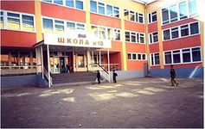
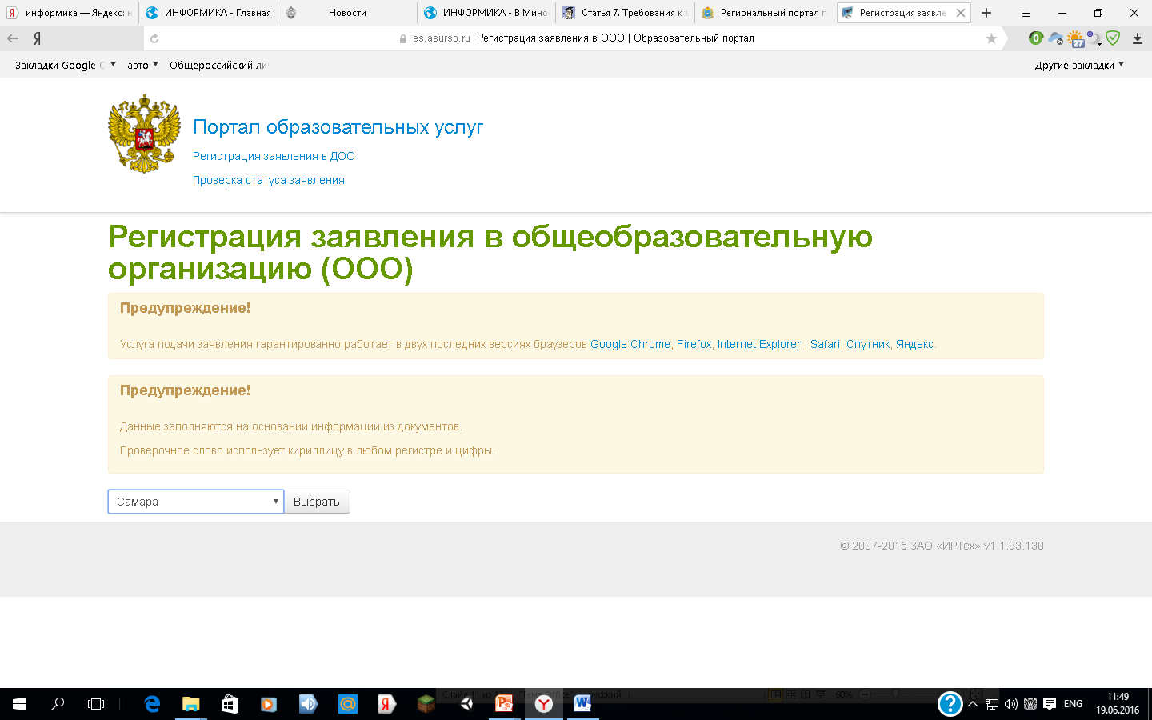
Прием на обучение в 1 классы
На 1 ребенка может быть подано 1 заявление
только в 1 общеобразовательное учреждение.
Общеобразовательная организация
Заявитель
Модуль «Е-услуги. Образование»
https://es.asurso.ru

Slide 16
Самостоятельная подача заявления в электронной форме
в течение 3 рабочих дней, не считая даты регистрации электронного заявления, заявитель предоставляет оригиналы документов в школу, дает согласие на обработку своих персональных данных и персональных данных своего ребенка, подписывает заявление о приеме в 1 класс, которое распечатывается из модуля «Е-услуги. Образование»
В школу предоставляются следующие документы:
родители (законные представители) детей, проживающих на закрепленной территории, предъявляют:
оригинал свидетельства о рождении ребенка или документ, подтверждающий родство заявителя;
свидетельство о регистрации ребенка по месту жительства или по месту пребывания на закрепленной территории или документ, содержащий сведения о регистрации ребенка по месту жительства или по месту пребывания на закрепленной территории;
родители (законные представители) детей, не проживающих на закрепленной территории, дополнительно предъявляют свидетельство о рождении ребенка.
копии предъявляемых при приеме документов хранятся в школе на время обучения ребенка.
10.1. При приеме на обучение по имеющим государственную аккредитацию образовательным программам начального общего и основного общего образования выбор языка образования, изучаемых родного языка из числа языков народов Российской Федерации, в том числе русского языка как родного языка, государственных языков республик Российской Федерации осуществляется по заявлениям родителей (законных представителей) детей (п. 10.1 введен Приказом Минпросвещения России от 17.01.2019 N 19)

Slide 17
Самостоятельная подача заявления в электронной форме
ВНИМАНИЕ: заявитель вправе самостоятельно не предоставлять с 01.01.2017 г.:
Сведения о регистрации по месту жительства гражданина Российской Федерации;
Сведения о регистрации по месту пребывания гражданина Российской Федерации;
Сведения о регистрации иностранного гражданина или лица без гражданства по месту жительства;
Сведения о постановке на учет иностранного гражданина или лица без гражданства по месту пребывания;
Сведения о выдаче или продлении срока действия вида на жительство иностранному гражданину или лицу без гражданства;
Сведения о выдаче разрешения на временное проживание иностранному гражданину или лицу без гражданства;
(Распоряжение Правительства РФ от 1 ноября 2016 г. № 2326-р)

Slide 18
Самостоятельная подача заявления в электронной форме (рекомендации)
Если все необходимые документы предоставлены заявителем, данные в них полностью соответствуют информации, указанной в заявлении – заявление принимается на рассмотрение приемной комиссией школы.
Документы, представленные заявителем, регистрируются в журнале приема заявлений.
После регистрации заявления заявителю выдается расписка (обращение) в получении документов, содержащая информацию о регистрационном номере заявления о приеме ребенка в школу, перечне представленных документов. Расписка заверяется подписью должностного лица школы, ответственного за прием документов, и печатью школы.
Родители (законные представители), которые не представили необходимые для приема документы или сведения в документах не совпадают с данными в электронном заявлении, получают уведомление об аннулировании их заявления.

Slide 19
Самостоятельная подача заявления в электронной форме (рекомендации)
ВАЖНО!!!
Отказать в приеме школа имеет право только при отсутствии с свободных мест!
(пункт 4. статьи 67 Федерального закона от 29.12.2012 № 273-ФЗ «Об образовании в Российской Федерации»: в приеме в государственную или муниципальную образовательную организацию может быть отказано только по причине отсутствия в ней свободных мест)
Школа может досрочно прекратить образовательные отношения в случае установления нарушения порядка приема в образовательную организацию, повлекшего по вине обучающегося его незаконное зачисление в образовательную организацию.
(часть 2 статьи 61Федерального закона от 29.12.2012 № 273-ФЗ «Об образовании в Российской Федерации»)
Notes:
19

Slide 20
Самостоятельная подача заявления в электронной форме
(в модуле «Е-услуги. Образование» )
Зачисление в школу
Руководитель школы в течение 7 рабочих дней с даты приема документов:
принимает решение о зачислении детей на основе времени и даты регистрации заявлений и наличия полного пакета документов;
издает распорядительный акт о зачислении ребенка в 1 класс.
Распорядительный акт размещается на информационном стенде школы в день их издания.
Министерство образования и науки Самарской области рекомендует размещать выписку из распорядительного акта о зачислении в 1 класс на официальном сайте школы без указания ПДн детей.

Slide 21
Размещение информации на официальном сайте ОУ
Статья 28. Компетенция, права, обязанности и ответственность образовательной организации:
п.8 части 3: прием обучающихся в образовательную организацию.
Статья 29. Информационная открытость образовательной организации
2. Образовательные организации обеспечивают открытость и доступность:
1) информации:
м) о количестве вакантных мест для приема (перевода) по каждой образовательной программе…
2) копий:
д) локальных нормативных актов, предусмотренных частью 2 статьи 30 настоящего Федерального закона: 2. Образовательная организация принимает локальные нормативные акты по основным вопросам организации и осуществления образовательной деятельности, в том числе регламентирующие правила приема обучающихся….
6) иной информации, которая размещается, опубликовывается по решению образовательной организации и (или) размещение, опубликование которой являются обязательными в соответствии с законодательством Российской Федерации.
3. Информация и документы, указанные в части 2 настоящей статьи …подлежат размещению на официальном сайте образовательной организации в сети "Интернет" и обновлению в течение десяти рабочих дней со дня их создания, получения или внесения в них соответствующих изменений.

Slide 22
Подача заявления лично в школу
2 способ
Заявитель обращается лично в школу
Заявитель:
предоставляет оригиналы документов в школу;
дает согласие на обработку своих персональных данных и персональных данных своего ребенка;
подает заявление о приеме в 1 класс.
Сотрудник школы:
проверяет представленные документы;
заполняет электронную форму заявления в модуле «Е-услуги. Образование»;
после подписания заявителем заявления регистрирует заявление в модуле «Е-услуги. Образование» и выдает заявителю расписку (обращение) в получении документов, содержащую информацию о регистрационном номере заявления о приеме ребенка в школу, перечне представленных документов. Расписка заверяется подписью должностного лица школы, ответственного за прием документов, и печатью школы.

Slide 23
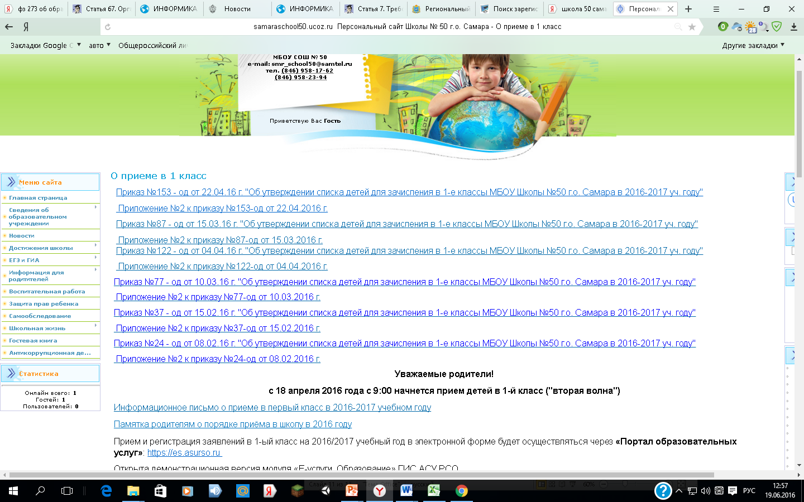
ПОЛУЧЕНИЕ ИНФОРМАЦИИ О РЕЗУЛЬТАТАХ РАССМОТРЕНИЯ ЗАЯВЛЕНИЯ
Заявитель
Модуль «Е-услуги. Образование»
Сайт общеобразовательной организации

Slide 24
Основание для использования ЕСИА при получении доступа
к ГИС «АСУ РСО» и предоставления государственных услуг в электронной форме
Переход на авторизацию всех пользователей ГИС через ЕСИА

Slide 25
Основание для использования ЕСИА при получении доступа
к ГИС «АСУ РСО» и предоставления государственных услуг в электронной форме
Переход на авторизацию всех пользователей ГИС через ЕСИА
Распоряжение Правительства Самарской области от 02.09.2016 №673-р
"Об обеспечении доступа к государственным информационным системам Самарской области, используемым для предоставления государственных услуг"

Slide 26
Документы, обязательные для размещения на официальном сайте ОУ и информационных стендах ОУ
Специальная рубрика на сайте, посвященная организации приема в 1 класс на 2020-2021 уч.г.:
Лицензия
Свидетельство о государственной аккредитации
Устав с изменениями и дополнениями
Правила приема в ОУ, образовательные программы и другие документы, регламентирующие организацию и осуществление образовательной деятельности, права и обязанности обучающихся
Информация о минимальном количестве мест для приема ( с копией документа)

Slide 27
Документы, обязательные для размещения на официальном сайте ОУ и информационных стендах ОУ
Специальная рубрика на сайте, посвященная организации приема в 1 класс на 2020-2021 уч.г.:
Информация об адресах, закрепленных за ОУ
Основные особенности обучения в ОУ(специфика)
Бланк заявления о приеме и заявления о выборе языка.
Перечень необходимых документов к заявлению.
Адрес в сети Интернет для приема заявлений – https://es.asurso.ru
Контактные данные ответственных должностных лиц за прием документов, дни и часы приема для консультаций
Notes:
27

Slide 28
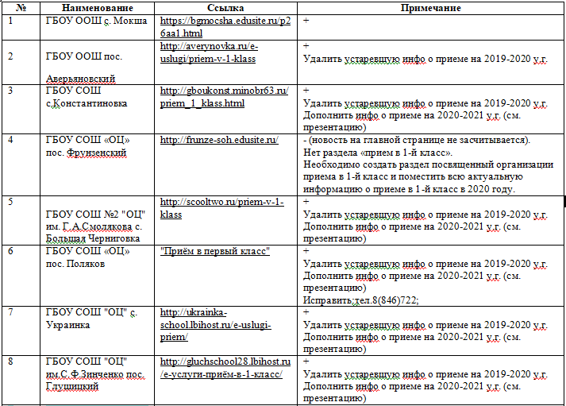
Информация о результатах исполнении требований письма МОИНСО от 30.12.2019 №МО-16-09-01/1569-ТУ «Об обновлении раздела «Прием в 1-й класс» на официальных сайтах ГБОУ
Notes:
28

Slide 29
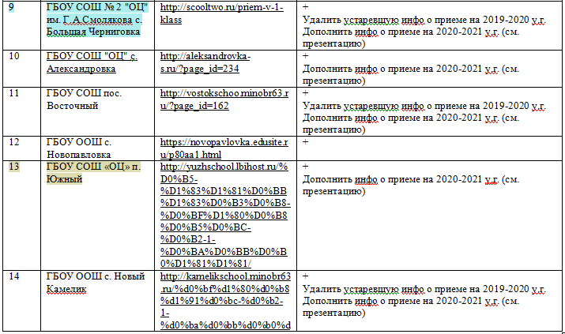
Информация о результатах исполнении требований письма МОИНСО от 30.12.2019 №МО-16-09-01/1569-ТУ «Об обновлении раздела «Прием в 1-й класс» на официальных сайтах ГБОУ
Notes:
29

Slide 30
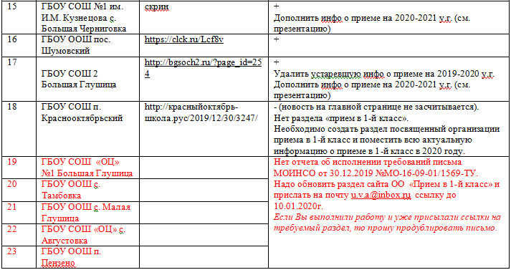
Информация о результатах исполнении требований письма МОИНСО от 30.12.2019 №МО-16-09-01/1569-ТУ «Об обновлении раздела «Прием в 1-й класс» на официальных сайтах ГБОУ
Уважаемые руководители ГБОУ!
Прошу удалить всю устаревшую информацию с сайта по части организации приема в 1-й класс.
Notes:
30

